Slide 1
Desarrollo Web con
Edgar Vargas Zermeño • 16/05/2023

Slide 2
Optimización Web
¿Qué es Astro?
Astro en acción
Conclusión

Slide 3
1. Optimización Web

Slide 4
CORE WEB VITALS
Web Vitals es una iniciativa de Google para proporcionar una guía unificada de indicadores de calidad esenciales para brindar una excelente experiencia de usuario.
Core Web Vitals son un subconjunto en Web Vitals que se aplica a las páginas web, en consecuencia:
Todos los responsables de contenido Web deben medirlos.
Aparecen en todas las herramientas de Google.
Cada indicador representa una faceta distinta de la experiencia del usuario.
Son medibles en campo y reflejan la experiencia en el mundo real de un resultado indispensable centrado en el usuario.

Slide 5
Core Web Vitals - ¿Qué miden?
Las métricas que componen los Core Web Vitals evolucionarán con el tiempo. El conjunto actual se centra en tres aspectos de la experiencia del usuario:
Carga
Interactividad
Estabilidad visual

Slide 6
Web Performance Optimization (WPO)
WPO es un conjunto de estrategias y buenas prácticas para mejorar el desempeño de un sitio Web en su aspecto técnico, como en la velocidad de carga de las páginas y la experiencia de navegación del usuario.
Algunos beneficios:
Mejor posicionamiento web
Mayor probabilidad de conversión
Retención de usuarios
Mejor retorno de inversión

Slide 7
Web Performance Optimization (WPO)
WPO es un conjunto de estrategias y buenas prácticas para mejorar el desempeño de un sitio Web en su aspecto técnico, como en la velocidad de carga de las páginas y la experiencia de navegación del usuario.
Algunos beneficios:
Mejor posicionamiento web
Mayor probabilidad de conversión
Retención de usuarios
Mejor retorno de inversión

Slide 8
Web Performance Optimization (WPO)
Algunas recomendaciones:
Comprimir imágenes
Usar temas o plantillas livianas
Utilizar un CDN
Eliminar plugins que no se usan
Implementar la compresión Gzip
Evitar el Hotlinking
Usar Cloud Hosting
Sacar partido al cache
Eliminar solicitudes HTTP ociosas
Minimizar el impacto de JavaScript
Optimizar CSS

Slide 9
Web Performance Optimization (WPO)
Algunas recomendaciones:
Comprimir imágenes
Usar temas o plantillas livianas
Utilizar un CDN
Eliminar plugins que no se usan
Implementar la compresión Gzip
Evitar el Hotlinking
Usar Cloud Hosting
Sacar partido al cache
Eliminar solicitudes HTTP ociosas
Minimizar el impacto de JavaScript
Optimizar CSS

Slide 10
Web Performance Optimization (WPO)
2010 - Google anuncia que la velocidad de carga es un factor de posicionamiento.
2017- Google avisa del “Speed update” para móvil, previsto para julio de 2018.
Estas fechas nos indican la tendencia de Google con el paso del tiempo respecto de la velocidad como factor de posicionamiento.

Slide 11
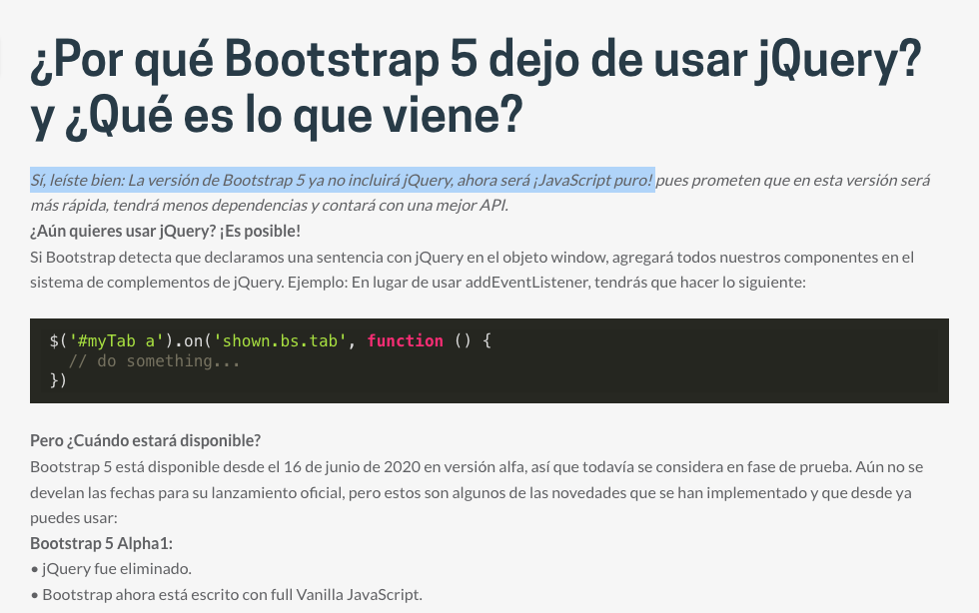
Web Performance Optimization (WPO)

Slide 12
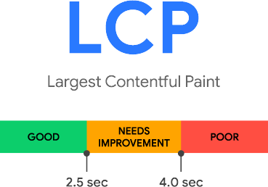
Web Performance Optimization (WPO)
2.5 segundos es el tiempo límite adecuado para que el usuario vea algo en su pantalla.

Slide 13
https://visualmodo.com/need-speed-up-website-infographic/

Slide 14
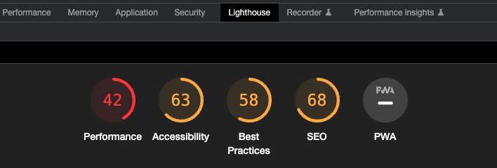
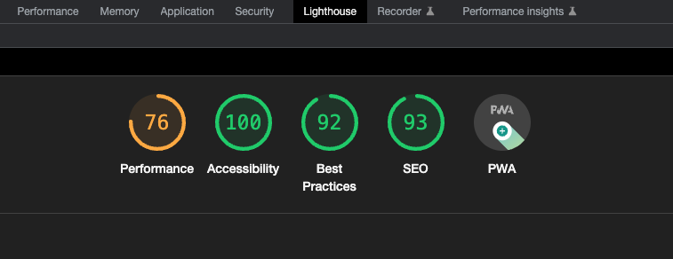
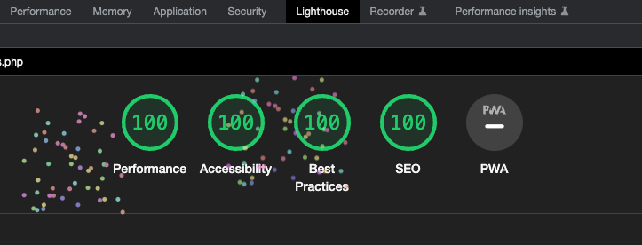
Web Performance Optimization (WPO)

Slide 15
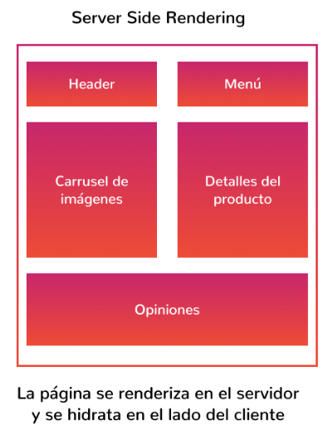
Server Side Rendering (SSR)
El SSR consiste en construir el HTML en el servidor y entregarlo al cliente para que el usuario vea rápidamente la interfaz Web sin depender de JavaScript.
SSR es una alternativa al Client Side Rendering (CSR) que presenta la interfaz en el navegador una vez que se han transferido e interpretado los archivos de JavaScript.

Slide 16
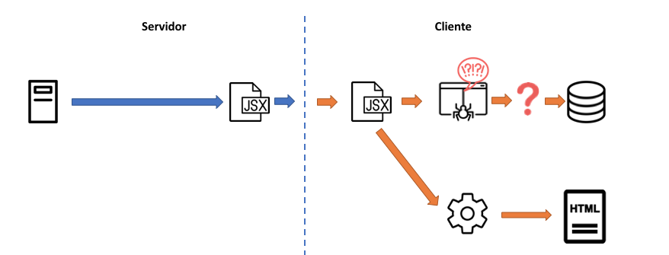
Server Side Rendering (SSR)
CSR
SSR

Slide 17
Hydratation
Las páginas estáticas que se generan con SSR, al ser ejecutadas por el navegador, pueden convertirse en interactivas gracias a la hidratación.
El proceso de hidratación -o rehidratación- consiste en añadir interactividad mediante JavaScript al HTML generado del lado del servidor, con manejadores de eventos que permitan la interacción con la interfaz gráfica.

Slide 18
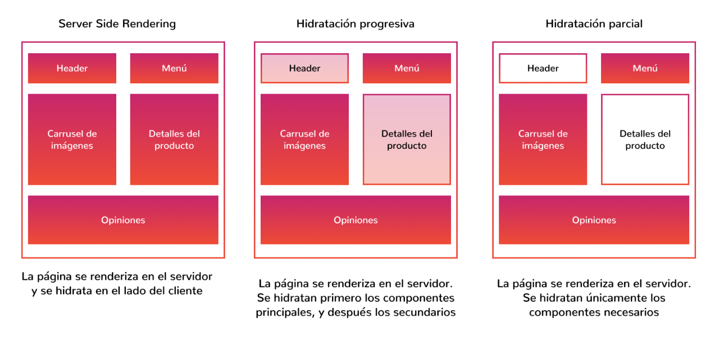
Hydratation

Slide 19
Island Architecture
El término Arquitectura de Islas fue acuñado por Katie Sylor-Miller y Jason Miller para describir un paradigma que pretende reducir el volumen de JavaScript en las páginas Web, encapsulándolo a través de “islas” de interactividad completamente independientes.
Katie Sylor-Miller

Slide 20
2. ¿Qué es Astro?

Slide 21
¿Qué es Astro?
Astro es un framework web todo en uno para crear páginas web rápidas y centradas en el contenido.
Es un framework que tiene como objetivo la creación de sitios web estáticos con optimización SEO, reducción de uso de javascript, renderización desde el servidor y generación de componentes independientes que no se agrupan en una sola aplicación, para lograr mayor optimización, rendimiento y velocidad en su presentación al usuario.

Slide 22
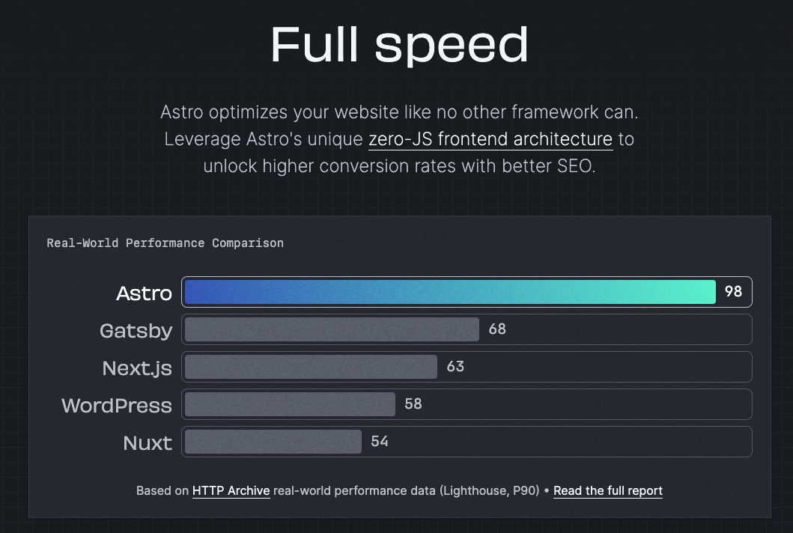
Performance de Astro
https://astro.build/blog/2023-web-framework-performance-report/

Slide 23
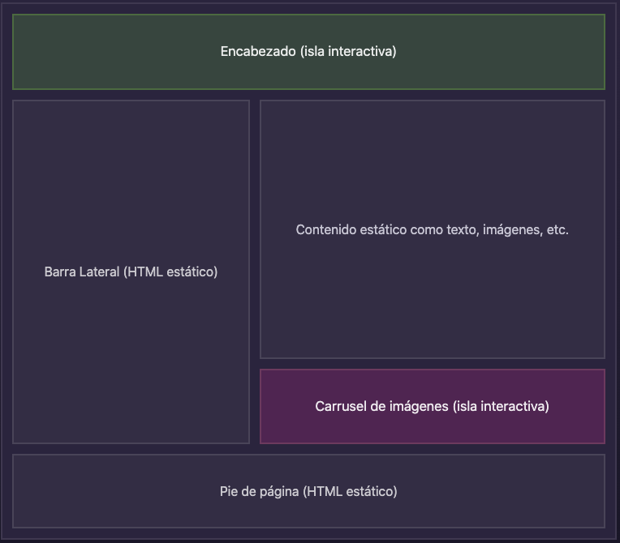
Islas en Astro
Una de sus características más importantes es el uso de las islas dinámicas, con las cuales podemos integrar otros frameworks, tener componentes dinámicos y generar una reactividad para la interacción con los usuarios.

Slide 24
¿Por qué usar Astro?
Astro destaca cinco principios básicos de diseño para ayudar a explicar por qué construir con su framework y cuáles son los problemas que pretende resolver.
Enfocado en el contenido: Astro fue diseñado para sitios web ricos en contenido.
Servidor primero: Los sitios web se ejecutan más rápido cuando procesan HTML en el lado del servidor.
Rápido por defecto: Debería ser imposible crear un sitio web lento en Astro.
Fácil de usar: No hace falta ser un experto para desarrollar algo con Astro.
Muchas características, pero flexible: Más de 100 integraciones de Astro de donde elegir.

Slide 25
3. Astro en acción

Slide 26
Generación de un proyecto con Astro
Se implementa por medio de Node y CLI. Ofrece 3 alternativas básicas
Incluye archivos de ejemplo (recomendado): se instala un proyecto con una página, una plantilla y un componente.
Usar plantilla de blog: se instala un proyecto más complejo, además de lo anterior incluye un menú y archivos de contenido en Mark Down.
Vacío: solo se crea una página.

Slide 27
Directorios y archivos básicos
Cada raíz del proyecto Astro debe incluir los siguientes directorios y archivos:
src/* - archivos de código del proyecto (componentes, páginas, estilos, etc.)
public/* - elementos sin código (fuentes, imágenes, iconos, etc.)
package.json - manifiesto del proyecto.
astro.config.mjs - archivo de configuración de Astro.
tsconfig.json - archivo de configuración de TypeScript (recomendable).

Slide 28
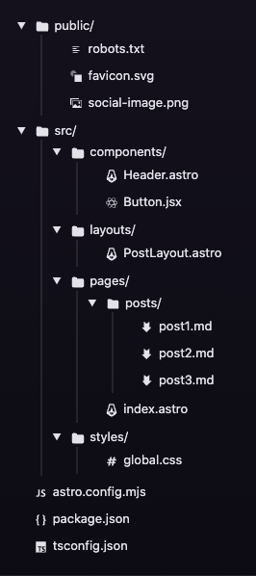
Directorios y archivos básicos
Cada raíz del proyecto Astro debe incluir los siguientes directorios y archivos:
src/*
public/*
package.json
astro.config.mjs
tsconfig.json

Slide 29
4. Conclusión

Slide 30
Conclusión
Astro no es único, no es el mejor, no inventó el hilo negro, pero promete una evolución seria que por lo pronto ofrece una solución de WPO y una forma de construcción ágil accesible a principiantes y expertos.

Slide 31
GRACIAS
Edgar Vargas Zermeño • talos@unam.mx

